Slide 1
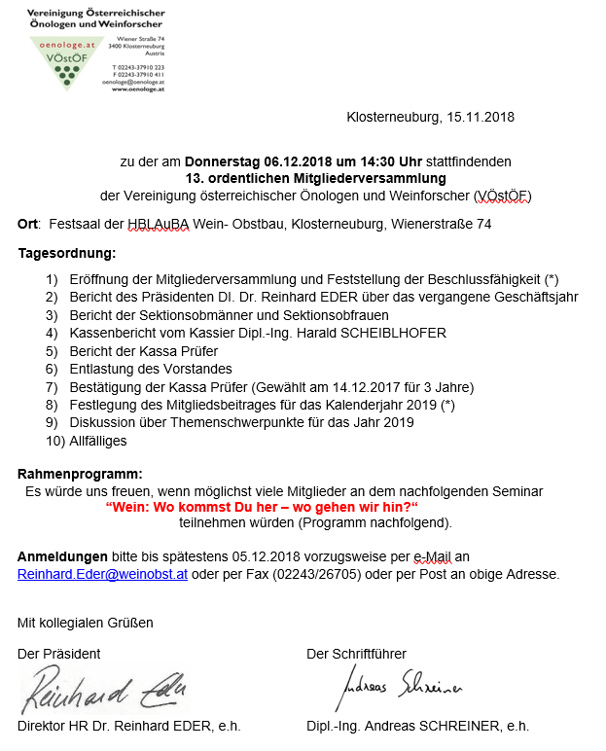
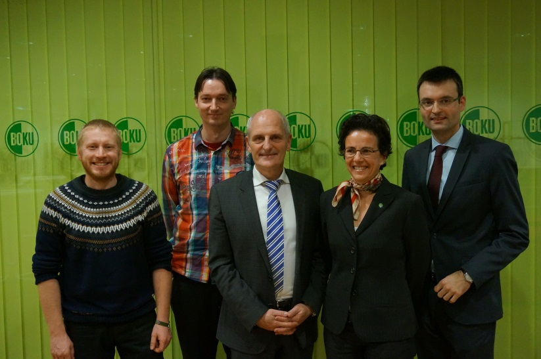

13. Mitgliederversammlung
Einladung gemäß
§11 Statuten
mind. 2 Wochen vorher
Schriftlich, Fax oder mail
dh ok!

Slide 2

13. Mitgliederversammlung
ERÖFFNUNG
FESTSTELLUNG BESCHLUSSFASSUNG
§11, Art. 3: Eine ordnungsgemäß einberufene Mitgliederversammlung ist ohne Rücksicht auf die Zahl der erschienenen Mitglieder beschlussfähig. Anträge zur Mitgliederversammlung sind mindestens drei Tage vor dem Termin der Mitgliederversammlung beim Vorstand schriftlich, mittels Telefax oder per email einzureichen. Gültige Beschlüsse können nur zur Tagesordnung gefasst werden. Stimmberechtigt sind alle anwesenden Mitglieder des Vereins.
Die Mitgliederversammlung fasst ihre Beschlüsse mit einfacher Mehrheit.
GENEHMIGUNG DES PROTOKOLLS DER LETZTEN SITZUNG (bisher nicht in den Statuten)
  Protokoll per E-Mail versandt, keine Änderungswünsche
BERICHT DES PRÄSIDENTEN Direktor Dr. Reinhard Eder
siehe Folgefolie

Slide 3

13. Mitgliederversammlung
BERICHT DES PRÄSIDENTEN
AKTIVITÄTEN 2018
Letzte = 12. MV am 14.12.2017
Kompetenzzentrum Weinbau-Kellerwirtschaft, HBLAuBA Klbg,
Rund 40 Mitglieder anwesend,
8 Fachvorträge zum Thema „Weißburgunder & Co“
Fachverkostung von Weißburgunder Weinen (Chr. Philipp)
Mitgliederstand 194
Vorstand im Jahr 2016 für 4 Jahre gewählt dh. bis 2020
U.W. kein Vereinsmitglied gestorben
Aber Trauer um DI Rudi Kreuz (Lallemand)
Kommunikation per E-Mail
Homepage – Betreuer Peter Polz
Stiftung Weinforschung=unangetastete Reserve (DI Alphart, DI Steidl)

Slide 4

Mitgliederversammlung und Seminar
Weißburgunder & Co
Donnerstag 14.12.2017
,
HBLAuBA WO, Kompetenzzentrum Weinbau-Kellerwirtschaft, Agnesstraße 60, 1. Stock, HS II
13:30 Generalversammlung des VÖStÖF
14:30 Informationsveranstaltung (Vortragsdauer: 15-30 min)
Regner, Ferdinand (HBLAuBA Klbg): Beschreibung verschiedener Weißburgunder Klone
Mehofer, Martin (HBLAuBA Klbg) Aspekte und Effekte der Laubarbeit beim Weißburgunder
Philipp, Christian (HBLAuBA Klbg): Einfluss von Gärparameter auf Birnenaromatik von WB
Pedri Ulrich (FZ Laimburg, Südtirol): Einfluss Standort, Lesezeitpunkt, Pressmanagement auf Stilistik von Südtiroler Weißburgunder
PAUSE
Scheiblhofer, Harald (HBLAuBA Klbg): Neue Analysengeräte für Weinbaubetriebe
Friedrich Barbara (HBLAuBA Klbg): Erfahrungen mit verschiedenen Botrytiziden im Weinbau
Philipp Eder: Abbaudynamik von Botrytiziden während der Weinbereitung und Lagerung
Eder, Reinhard (HBLAuBA Klbg): Tannat-Madiran – Wein einer besonders gesunden Sorte?
Anschließend ca. 18:00 Uhr: Verkostung von verschiedenen Weißburgunder Weinen
Gemütlicher gemeinsamer Abschluss
Aufwandsbeitrag: VÖstÖF Mitglieder: frei Nicht-VÖStÖF Mitglieder 30 €

Slide 5

„Klima und Weinaroma“
5. Juni 2018 Beginn: 17:00 Uhr
Ort: Domäne Wachau, Barockschlössl, Dürnstein
Veranstalter: Vereinigung österreichischer Önologen und Weinforscher (VÖStÖF)
Verband Klosterneuburger Önologen und Pomologen
HBLAuBA für Wein- und Obstbau
Domäne Wachau, Dürnstein
Programm:
„Wirkung von Sonnen-/Trockenstress auf die Weinqualität“
HR Dir. Dr. Reinhard Eder, HBLAuBA für Wein- und Obstbau, Klosterneuburg
„Esca und Phytoplasmosen- zwei aktuelle Herausforderungen für den Weinbau“
Dr. Monika Riedle-Bauer, HBLAuBA für Wein- u. Obstbau, Klosterneuburg
„Technologische Beeinflussung der Aromatik von Weinen am Beispiel Weißburgunder“ DI Christian Philipp, HBLAuBA für Wein- u. Obstbau, Klbg.
„Die Petrolnote in Rieslingwein: Ein Indikator für Klimawandel?“
Prof Winterhalter und Dr. Gök, Technische Universität Braunschweig
Anschließend ca. 19:30 Uhr: Verkostung von verschiedenen Weine und gemütlicher Ausklang
Anmeldung (Gäste sind zugelassen) bitte bis 3. Juni bei Reinhard.Eder@weinobst.at

Slide 6

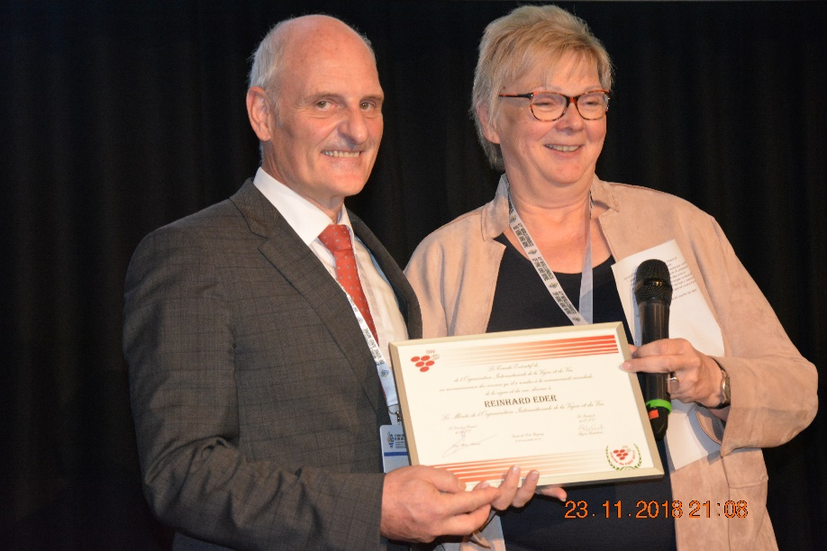
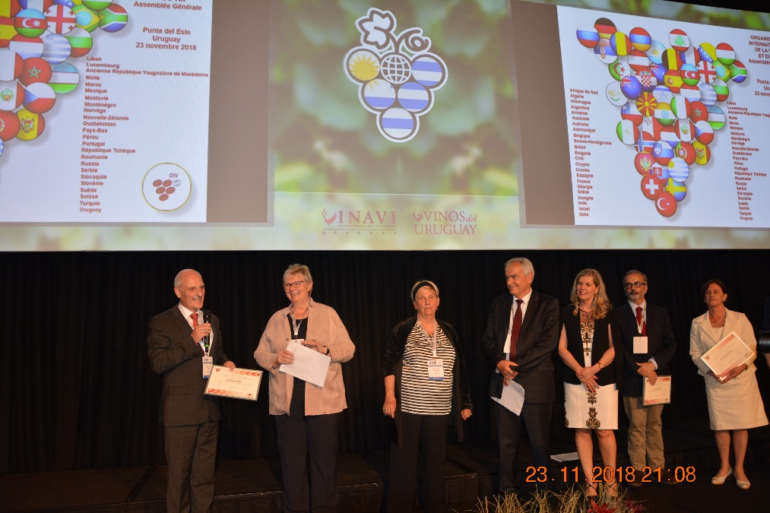
13. Mitgliederversammlung
BERICHT DES PRÄSIDENTEN
AKTIVITÄTEN 2018
Vertretung bei der Union Internationale des Oenologues (UIOe)
UiŒ: 16 Nationen, ca. 10.000 Mitglieder
Aktivitäten: Mitsprache bei Definition von Kompetenzen(Önologe, Facharbeiter, Sommelier)
Anerkennung internationaler Weinbewertungen, Entsendung Koster, Kontroller
Netzwerken für Ausbildungsplätze, Reisen ..
Doppelspitze 2 Co-Präsidenten, Riccardo COTARELLA (I) und Serge DUBOIS (F)
Bei der Hauptversammlung in Bordeaux diesmal nicht anwesend da zeitgleich OIV Weltweinkongress in Punta del Este (Uruguay)
Auszeichnung Mérite de l´OIV für Verdienste um Weinwirtschaft

Slide 7
13. Mitgliederversammlung
3. BERICHT DER SEKTIONSOBMÄNNER; -FRAUEN
Sektion Weinbau Dipl.-Ing. Martin MEHOFER
Sektion Bio-Weinbau: Dipl.-Ing. Victoria LOIMER
Sektion Kellerwirtschaft HR Dipl.-Ing. Robert STEIDL
Sektion BWL+Marketing Dipl.-Ing. Dr. Hermann PEYERL
Sektion Analytik Mag. Elsa PATZL-FISCHERLEITNER
Sektion Young Enologists Dipl.-Ing. Christian PHILIPP
Bio-Weinbau: BSc. Christian Eitler

Slide 8

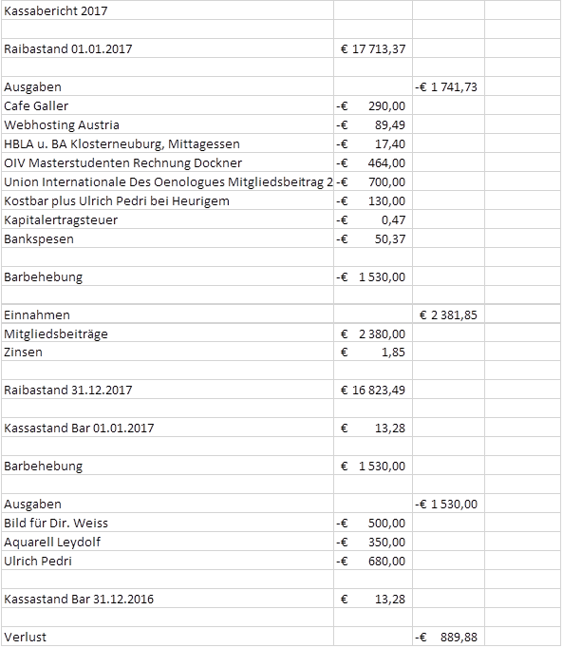
13. Mitgliederversammlung
4. Kassabericht: Kassier Dipl.-Ing. Harald SCHEIBLHOFER

Slide 9
13. Mitgliederversammlung
5. Bericht der Kassaprüfer:
6. Entlastung des KASSIERS:
7. BESTÄTIGUNG der RECHNUNGSPRÜFER
Rechnungsprüfer gewählt am 14.12.2017 für 3 Jahre
Direktor i.R. Dipl.-Ing. Manfred WINKLER
Ing. Michael RETHALLER
8. Festlegung des Mitgliedbeitrages für 2019:
Vorschlag für 2019 – Beibehaltung der 40 €
9. DISKUSSION ÜBER THEMENSCHWERPUNKTE Betriebsbesuch im Sommer: Weinviertel – Weinbauthema-Trockenheit
Auslandsexkursion: in Kooperation mit Absolventenverband, Winkler
Mitgliederversammlung: Dezember (HBLAuBA)
Kooperation mit Internationaler Önologenvereinigung
Verstärkte Kooperation mit Nachbarländern
Teilnahme an internationalen Veranstaltungen, Tagungen
Offensive Mitgliederwerbung (Homepage verbessern….)

Slide 10

Mitgliederversammlung und Seminar ---- Donnerstag 06.12.2018
“Wein: Wo kommst Du her wo gehen wir hin?“
,
Festsaal der HBLAuBA Wein- Obstbau, Klosterneuburg, Wienerstraße 74
15:30 Informationsveranstaltung (Vortragsdauer 20-40 min)
Dr. Maria Heinrich (Geologische Bundesanstalt Wien)
Eine geologische Reise durch die österreichischen Weinbaugebiete
Dipl.-Ing. Johanna Zauner (HBLAuBA Klosterneuburg + BOKU Wien)
Einfluss von Boden auf den Mineralstoffgehalt in authentischen Weinproben verschiedener Jahrgänge
und Regionen aus Österreich
Dipl.-Ing. Christian Philipp (HBLAuBA Klosterneuburg):
Stabilisotopendaten in Wein und andere Projekte zum Herkunftsnachweis
Dipl.-Ing. Dr. Reinhard Eder (Direktor der HBLAuBA Klosterneuburg):
Weinanalytische Visionen
Dipl.-Ing. Harald Scheiblhofer (HBLAuBA Klosterneuburg)
Weinstil: Qualität und Bekömmlichkeit
Ausklang bei themenbezogenen Weinen und Brötchen
Teilnahme für Mitglieder gratis, Gäste bitte anmelden unter Reinhard.Eder@weinobst.at

Slide 11
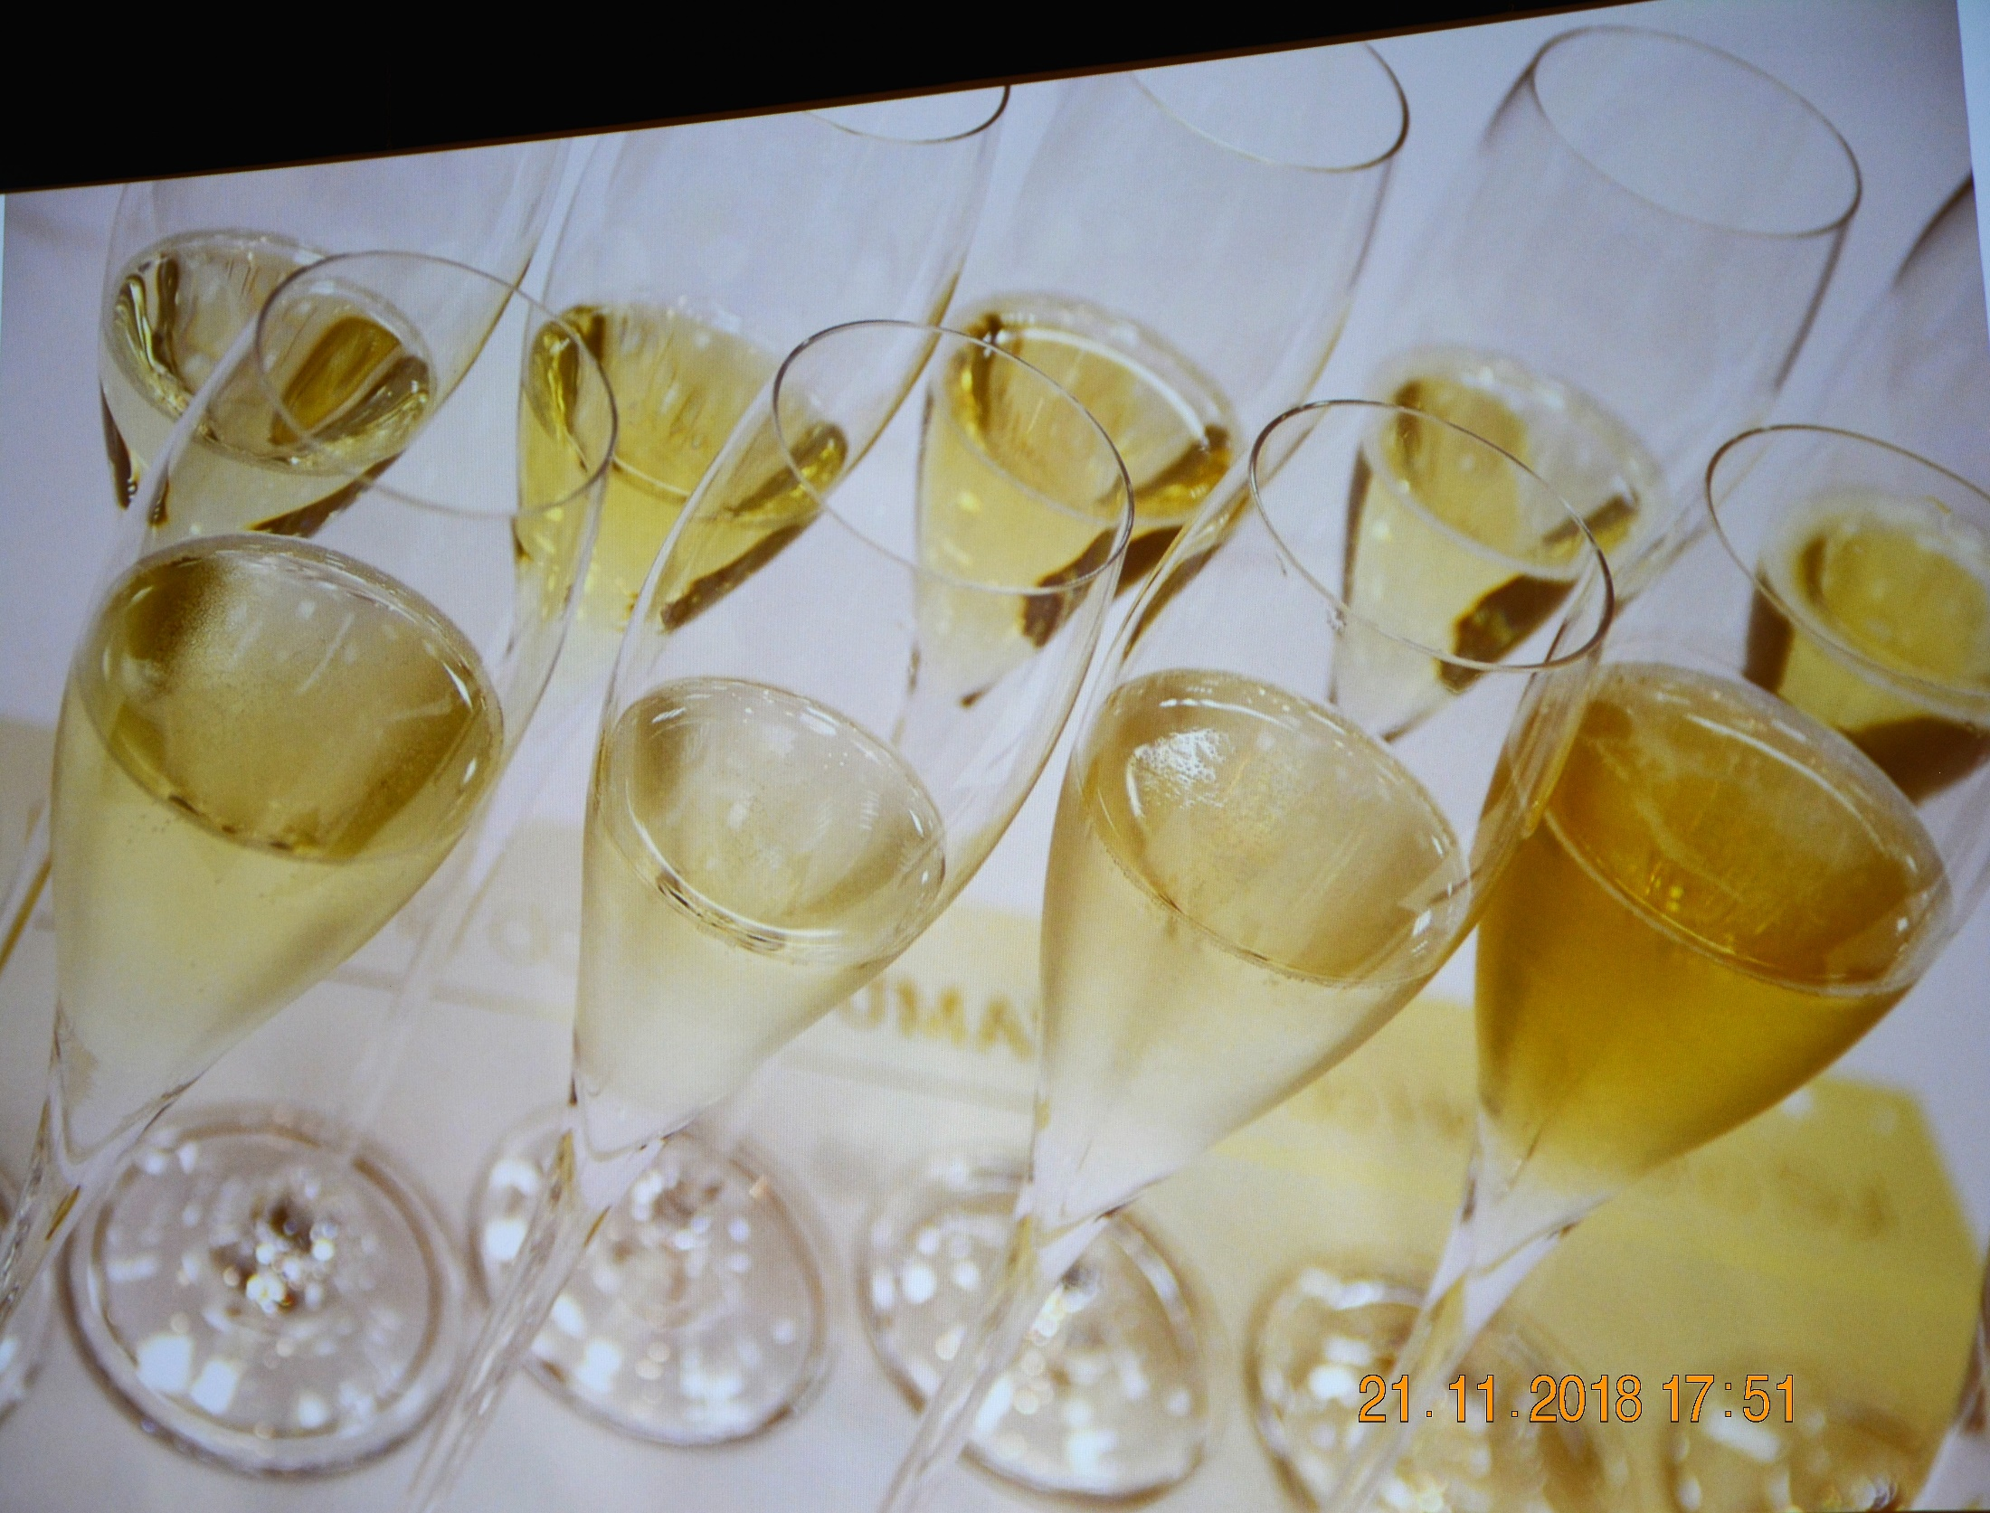
Wir, der Vorstand der VÖStÖF, wünschen
gesegnete Weihnachten und
ein erfolgreiches Neues Jahr

